Slide 1
MVC模式

Slide 2
本章内容：共2小节，7个知识点
第1节：实现MVC模式
第2节：MVC思考
Notes:
【本章引言】
前面我们学习了Servlet的核心知识，也学习了JSP的核心知识。当我们使用Servlet和JSP构建一个真实的，实际使用的Web应用时，往往会有比较复杂的业务逻辑，或需要较多的源代码。那么这些代码如何设计，哪些代码写到JSP中，哪些写到Servlet中，哪些写到Java类中？本章学习一个经典的设计模式，MVC设计模式，将指导我们如何组织代码，保证应用有良好的扩展性。

Slide 3
本章目标
理解MVC模式的含义、作用；
能够使用JavaEE 技术构建MVC模式的Web应用；
掌握避免重复提交常用功能；
深刻理解单一外部控制器

Slide 4
第1节【实现MVC模式】
知识点1：MVC基本概念、作用、优势
知识点2： MVC模式中的不同角色
知识点3：在控制器和视图之间共享数据
知识点4： redirect\forward\include几种跳转方式的功能与差异

Slide 5
知识点1：MVC基本概念、作用、优势-1
MVC（Model-View-Controller）是一种软件架构设计模式，最初应用在桌面应用程序；
MVC模式将软件的代码按照模型（M）、视图（V）、控制器（C）三部分组织，如下图所示：
Web应用基于HTTP协议，所以M不会通知V，V也基本不会直接到M查询数据。
M：模型
封装数据；
实现业务逻辑；
通知视图数据改变
通知改变
返回结果
调用模型
查询数据
V：视图
提供用户交互界面；
显示数据；
C：控制器
接收用户请求；
委托模型处理请求；
选择视图显示给用户；
提交请求
选择视图

Slide 6

知识点1：MVC基本概念、作用、优势-2
使用MVC模式构建应用，具有以下优势：
耦合性低：视图层和业务层分离，耦合性降低，可以独立修改；
重用性高：可以用不同的视图访问模型部分，实现在不同终端上访问应用；
可维护性高：视图与业务分离，降低了维护成本；
也不是只有优点。MVC模式中对M，V，C并没有太明确的界定。如果项目规模小，使用MVC会增加复杂度。
那么使用MVC都是优点喽？
是不是所有项目都适合用MVC模式？

Slide 7
知识点2：MVC模式中的不同角色
MVC模式中有三个角色，分别是M模型，V视图，C控制器；
使用不同的技术都可以实现MVC模式，我们本课程是学习JavaEE Web组件，因此我们仅仅关注本课程使用JavaEE Web组件开发Web应用时，MVC中的不同角色；
有没有发现，其实我们之前的案例一直都是在用MVC模式！
提醒：此图只是展现把本课程中涉及到的技术应用到MVC模式。实际中，MVC各个角色都可能使用到其他技术。
M：模型
Java类
返回结果
调用模型
V：视图
HTML
JSP
C：控制器
Servlet
提交请求
选择视图
Notes:
之前的案例其实一直都在使用MVC模式，这样保证比较容易理解。

Slide 8
知识点3：在控制器和视图之间共享数据
在控制器和视图之间，常常需要共享数据；例如从数据查出来的商品列表信息，需要从控制器发送到视图；
Servlet和JSP之间共享数据一般使用请求、会话、上下文范围的属性进行；
HttpServletRequest/HttpSession/ServletContext接口中都定义了存取、查询、删除属性的方法【前面已经学习过】；
使用原则：尽量用范围小的属性，即，请求范围内共享即可就用请求，以此类推；否则会造成资源浪费，降低安全性；
请求属性
V：视图
HTML
JSP
C：控制器
Servlet
会话属性
上下文属性

Slide 9
知识点4：redirect\forward\include几种跳转方式的功能与差异
MVC模式中，控制器和视图之间需要进行跳转，Servlet规范中，有三种跳转方式：
redirect：调用响应接口的sendRedirect方法，响应重定向，相当于重新请求新的资源，当前请求对象不会到目标资源；
forward: 调用请求转发器接口的forward方法，请求转发，将当前的请求、响应对象转发到目标资源；
include：调用请求转发器接口的include方法，动态包含，将目标资源的请求、响应对象包含到当前资源；

Slide 10
本节总结提问【实现MVC模式】
MVC模式有什么作用和优势？
使用本课程的技术，如何实现MVC模式？
视图和控制器之间如何共享数据？
视图和控制器之间如何跳转？

Slide 11
本节总结【实现MVC模式】
MVC是一种软件架构设计模式，把软件的代码组织分为三个部分，分别是实现业务逻辑和封装数据的模型M，实现视图的V，用来接收请求的控制器C；
本课程中的技术，JSP可以用来做View，Servlet用来做Controller，Java类用来做Model；
控制器和视图之间可以通过请求、会话、上下文的属性来共享数据；尽量用小的范围共享数据；
控制器和视图之间的跳转有响应重定向、请求转发、动态包含，其中最常用的是请求转发

Slide 12
第2节【MVC思考】
知识点1：forward带来的重复提交问题
知识点2：解决重复提交
知识点3：单一外部控制器模式的实现
Notes:
【本节引言】
本节学习MVC模式中常见的一些问题。

Slide 13
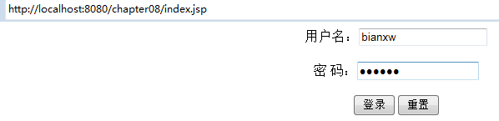

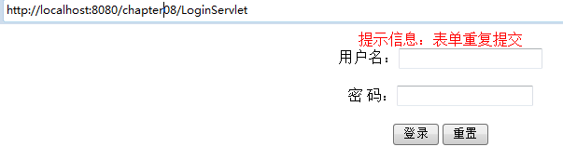
知识点1：forward带来的重复提交问题
使用forward转发请求后，再次刷新当前页面，会进行重复提交；
例如：使用LoginServlet进行登录，成功后跳转到loginsuccess.jsp页面：
刷新当前页面，再次直接进行了登录，出现提示信息：
如果这是支付、买票等页面，重复提交将导致严重后果。因此要解决重复提交的问题。

Slide 14
知识点2：解决重复提交-1
课堂案例：
index.jsp
为了能够解决重复提交问题，关键在于：能够标志一次提交，从而识别出该提交已经处理；
步骤一：在JSP中记录一个随机数，称为令牌（token），存储在session中
步骤二：将token值作为表单的一个隐藏域
<%
session.setAttribute("token", System.nanoTime()+"");
%>
<input type="hidden" name="token" value="<%=session.getAttribute("token")%>">

Slide 15
课堂案例：
index.jsp
<%
session.setAttribute("token", System.nanoTime()+"");
%>
<center>
<form name="form1" action="LoginServlet" method="post">
<%
String msg=(String)request.getAttribute("msg");
if(msg!=null&&!msg.equals("")) {%>
<font color='red'>提示信息：<%=msg %></font><br>
<%} %>
<input type="hidden" name="token" value="<%=session.getAttribute("token")%>">
用户名：<input type="text" name="username"><br>
密 码：<input type="password" name="pwd"><br>
<input type="submit" value="登录" ><input type="reset" value="重置" >
</form>
</center>

Slide 16
知识点2：解决重复提交-2
课堂案例： LoginServlet.java
步骤三：在LoginServlet中获取token值，并进行判断
步骤四：将token值从会话中删除
//取出存储在请求参数中的token
String requestToken = request.getParameter("token");
//取出存储在Session中的token
String sessionToken = (String) request.getSession().getAttribute("token");
//表单数据中没有token，表单重复提交
//Session中不存在Token，表单重复提交
//Session中的Token与表单提交的Token不同，表单重复提交
if(requestToken==null||sessionToken==null||!requestToken.equals(sessionToken)){
request.setAttribute("msg", "表单重复提交");
request.getRequestDispatcher("index.jsp").forward(request, response);
}
再次刷新LoginServlet所在URL，则跳转到首页，并显示“表单重复提交”。
else{
request.getSession().removeAttribute("token");//移除session中的token
request.getRequestDispatcher("loginsuccess.jsp").forward(request, response);}

Slide 17
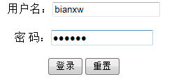
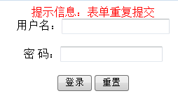


启动服务器访问http://localhost:8080/chapter08/index.jsp
loginSuccess.jsp

Slide 18
知识点3：单一外部控制器模式的实现-1
课堂案例： MainServlet.java
前面实现的示例中，都是一个功能对应一个Servlet进行处理；
实际应用中，可以使用一个核心Servlet接收多个请求，通过判断请求路径去处理不同的逻辑；
步骤一：创建MainServlet，doXXX方法中判断请求路径不同，调用不同业务逻辑方法；
MainService service=new MainService();
// 获取请求路径并解析
String url=request.getRequestURI();
String[] strs=url.split("/");
// 请求add.do，调用add方法，请求delete.do，调用delete方法
if(strs[strs.length-1]!=null&&strs[strs.length-1].equals("add.do")){
service.add();
}
if(strs[strs.length-1]!=null&&strs[strs.length-1].equals("delete.do")){
service.delete();
}

Slide 19
知识点3：单一外部控制器模式的实现-2
步骤二：web.xml中配置MainServlet的url-pattern为*.do，可以匹配所有*.do格式请求；
<servlet>
<description></description>
<display-name>MainServlet</display-name>
<servlet-name>MainServlet</servlet-name>
<servlet-class>com.chinasofti.chapter08.section02.MainServlet</servlet-class>
</servlet>
<servlet-mapping>
<servlet-name>MainServlet</servlet-name>
<url-pattern>*.do</url-pattern>
</servlet-mapping>
add.do，调用add方法
匹配*.do，调用MainServlet
delete.do，调用delete方法

Slide 20
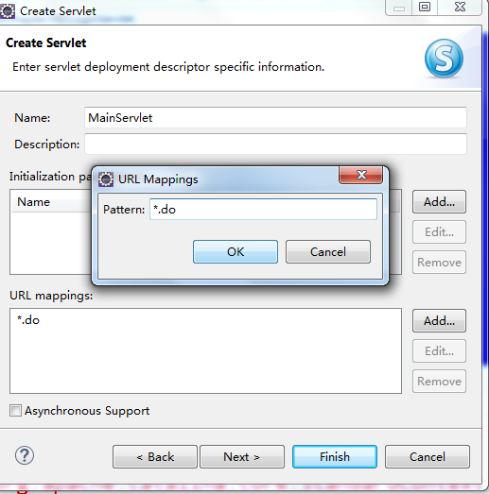
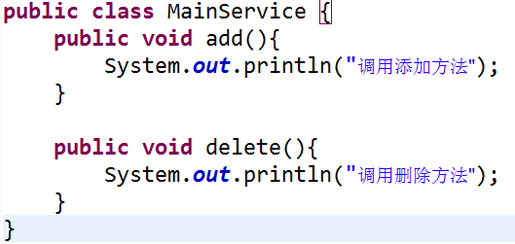
知识点3：单一外部控制器模式的实现-3

Slide 21
本节总结提问【MVC思考】
重复提交会带来什么问题？
如何解决forward带来的重复提交？
如何实现单一核心控制器？

Slide 22
本节总结【 MVC思考 】
重复提交会导致系统重复记录数据，比如对一张订单多次支付、一个用户多次注册等；
forward重复提交的问题可以使用令牌解决，在请求和会话范围存令牌信息，通过判断令牌，阻止重复提交；
把Servlet用通配符配置url-pattern，根据判断请求路径调用不同的业务逻辑，实现业务处理；

Slide 23
本章总结
MVC是Web应用中广泛使用的软件设计模式；
M指的是模型，实现业务逻辑；V指的是视图，实现显示页面；C指的是控制器，实现控制逻辑，接收视图的请求，调用业务逻辑处理，并跳转到不同的视图显示处理结果；
Servlet可以用来实现控制器，JSP可以用来实现视图；
控制器和视图之间可以通过请求、会话、上下文共享数据；
控制器和视图之间的跳转方式包括：重定向、请求转发、动态包含；
之前章节的示例都是使用MVC模式实现；

Slide 24
本章作业
作业1：
题目：模拟登录系统，对表单提交避免重复提交问题；
难度：中
作业2：
题目：分别用配置文件和注解方式实现一个单一外部控制器；
难度：中

